Slide 1
Microrganismi nella valutazione della qualità delle acque portuali
Elena Tamburini & Raffaela Lussu
Dipartimento di Scienze Biomediche - Università di Cagliari
Conferenza finale - 09 Luglio 2021

Slide 2

Batteri marini
Tamburini E, Lussu R - Microrganismi nella valutazione
della qualità delle acque portuali
Abbondanza, biomassa, attività e biodiversità molto superiore agli organismi superiori.
Svolgono un ruolo chiave nel funzionamento degli ecosistemi marini.
Grazie ai loro alti tassi di crescita, i procarioti mostrano una risposta rapida ai cambiamenti ambientali e alle perturbazioni.
Al momento principalmente inclusi nei monitoraggi marini come microrganismi potenzialmente patogeni per l’uomo, con la finalità di ridurre al minimo il rischio per la salute pubblica.
Microrganismi nella valutazione della qualità delle acque portuali.

Slide 3
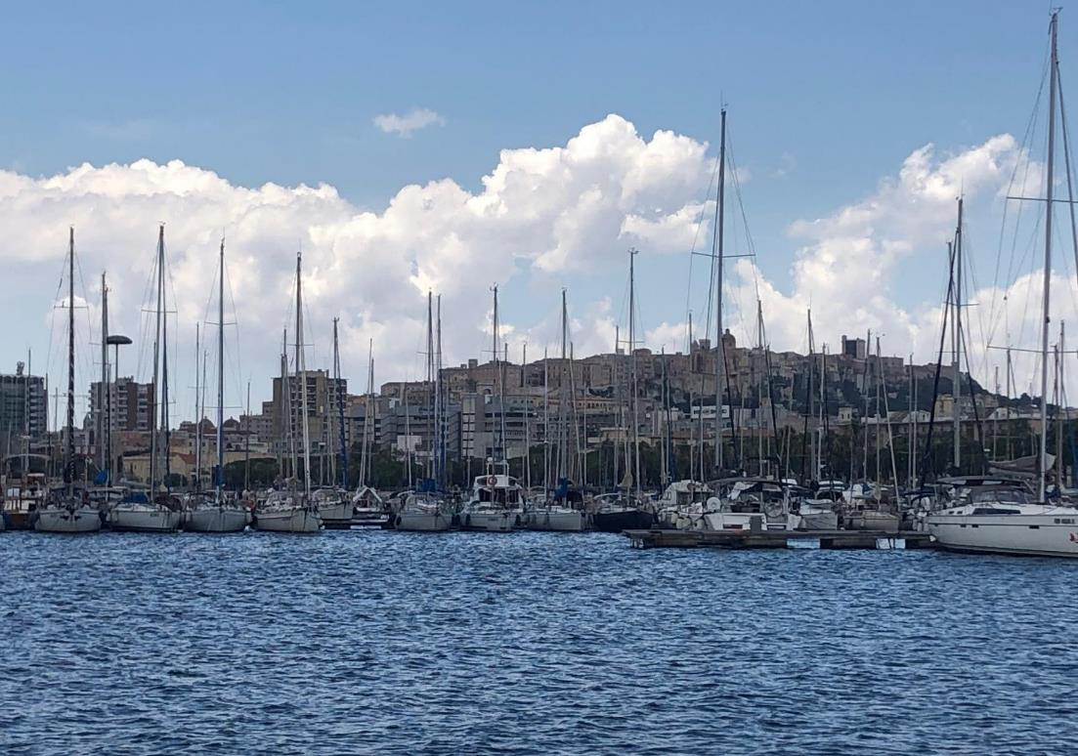

Tamburini E, Lussu R - Microrganismi nella valutazione
della qualità delle acque portuali

Slide 4
Monitoraggio
Tamburini E, Lussu R - Microrganismi nella valutazione
della qualità delle acque portuali
Rilascio in mare di idrocarburi e altre sostanze chimiche pericolose è provocato sia da incidenti sporadici, responsabili di fenomeni di inquinamento acuto, e da operazioni routinarie connesse alla navigazione marittima e all’attività cantieristiche, causa di contaminazioni croniche diffuse.
L’inquinamento di natura organica, microbiologica, ma anche chimica, è riconducibile agli scarichi di acque nere e grigie delle imbarcazioni.
Le acque portuali possono essere, infine, il collettore di inquinanti e nutrienti derivanti dal contesto urbano, industriale e territoriale nel quale il porto si colloca, soprattutto quando l’area portuale è interessata da afflussi fluviali.
  Monitoraggio di un intervento di mitigazione di sversamenti di sostanze inquinanti in mare ha l’obiettivo di verificare l’efficacia delle azioni intraprese (contenimento della diffusione dei contaminanti, riduzione degli impatti negativi sull’area colpita e sulle zone limitrofe).
  Interventi gestionali di fenomeni cronici.

Slide 5
Monitoraggio
Tamburini E, Lussu R - Microrganismi nella valutazione
della qualità delle acque portuali
Specificità di ciascuna area portuale
  contesto territoriale,
  dimensioni del porto,
  tipologia delle imbarcazioni che vi fanno scalo,
  eventuale periodicità del traffico marittimo e di altre pressioni connesse con le attività turistiche.
Spiccata eterogeneità
  spaziale (diverse zone dello specchio acqueo),
  temporale (diverse stagioni o anni),
  quantitativa (livello dei singoli inquinanti e nutrienti),
  qualitativa (composizione delle miscele contaminanti).
Chimici
Idrocarburi
Biologici
Fisici
Temperatura
pH
Torbidità
Salinità
Ossigeno disciolto
Metalli
Nutrienti
Ecotossicità
Bacterioplancton
Fitoplancton

Slide 6
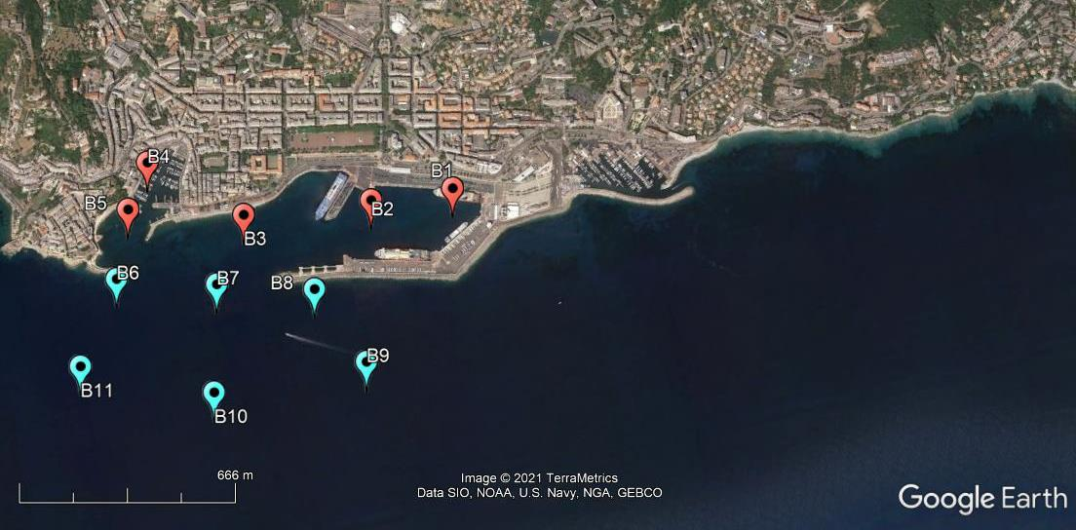
Porto di Bastia
Tamburini E, Lussu R - Microrganismi nella valutazione
della qualità delle acque portuali

Slide 7
Porto di Bastia
Tamburini E, Lussu R - Microrganismi nella valutazione
della qualità delle acque portuali
carbonio organico
fosforo
picoplancton totale
picoplancton fototrofo

Slide 8
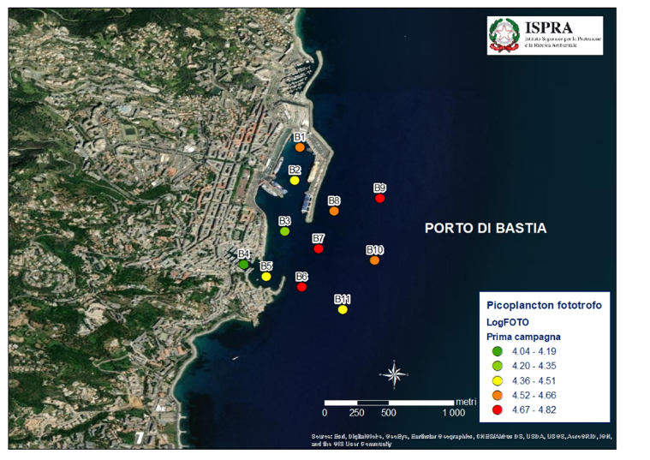
Porto di Bastia
Tamburini E, Lussu R - Microrganismi nella valutazione
della qualità delle acque portuali
Picoplancton
fototrofo

Slide 9
Picoplancton
Tamburini E, Lussu R - Microrganismi nella valutazione
della qualità delle acque portuali
Picoplancton fototrofo, responsabile di una frazione significativa della produzione primaria in molti ambienti pelagici.
Picoplancton eterotrofo, elemento essenziale della rete trofica, come decompositori rende disponibile l’azoto ed il fosforo per il fitoplancton e convoglia il carbonio organico disciolto nella biomassa dei livelli trofici superiori.
L’abbondanza del picoplancton costituisce pertanto un indicatore dello stato trofico di un ambiente marino.
Grazie ai loro alti tassi di crescita, i procarioti mostrano una risposta rapida ai cambiamenti ambientali e alle perturbazioni.
Indicatori precoci della qualità delle acque marine.

Slide 10

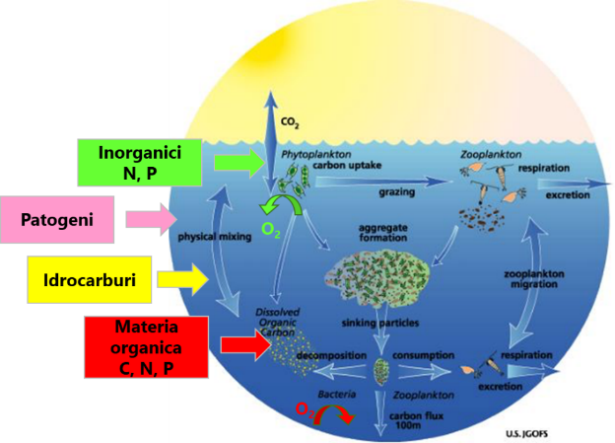
Vita nel mare
Tamburini E, Lussu R - Microrganismi nella valutazione
della qualità delle acque portuali
Lee C-T A, Yeung LY, McKenzie NR, Yokoyama Y, Ozaki K, Lenardic A (2016)
Two-step rise of atmospheric oxygen linked to the growth of continents. Nature Geoscience

Slide 11
Monitoraggio
Tamburini E, Lussu R - Microrganismi nella valutazione
della qualità delle acque portuali
Frequenza del monitoraggio deve essere sufficiente a descrivere i fenomeni fisici/chimici/biologici spiccatamente stagionali del comparto acque;
Le variazioni temporali possono infatti influenzare, anche in maniera considerevole, l’efficacia dell’intervento.
Gli impatti derivanti dalle pressioni antropiche possono risultare profondamente diversi in rapporto al periodo dell’anno in cui si realizzano.
Set
Nov
Gen
Mar
Lug
Mag

Slide 12
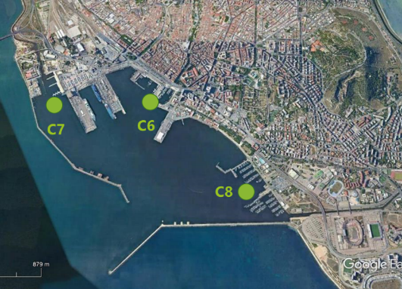
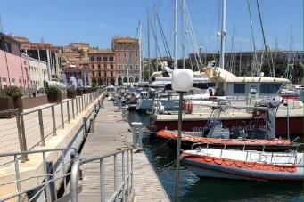
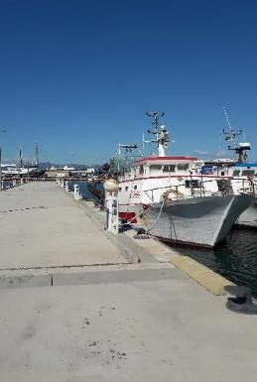
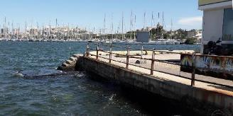
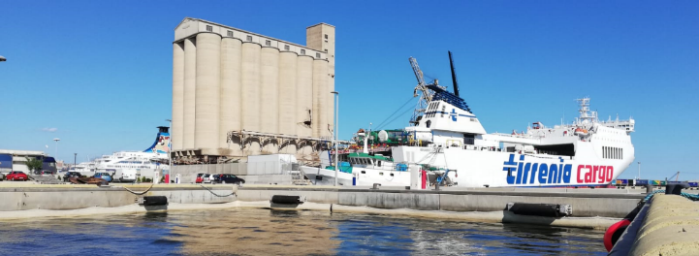
Tamburini E, Lussu R - Microrganismi nella valutazione
della qualità delle acque portuali
C7 Darsena Pescherecci
C6 Molo Rinascita
C8 Marina di Sant’Elmo
Stazione rifornimento
C7 Darsena Pescherecci

Slide 13
Batteri degradatori di idrocarburi
Tamburini E, Lussu R - Microrganismi nella valutazione
della qualità delle acque portuali
I procarioti mostrano uno spettro molto ampio di diversità filogenetica e metabolica.
Specifici gruppi di microrganismi trovano pertanto impiego nel monitoraggio di specifiche funzioni ecologiche.
I microrganismi degradatori di idrocarburi sono un gruppo eterogeneo di microrganismi eterotrofi in grado di impiegare idrocarburi petroliferi e, più raramente, xenobiotici (ovvero composti organici di sintesi) come fonte di carbonio ed energia.
Le differenti frazioni di una miscela idrocarburica contaminante possiedono biodegradabilità e recalcitranza notevolmente diversa e la loro degradazione è operata da differenti gruppi metabolici di microrganismi.
L’enumerazione di microrganismi degradatori di specifici idrocarburi consente di valutare la potenzialità autodepurativa intrinseca di un ecosistema nei confronti di idrocarburi ed altri inquinanti.

Slide 14
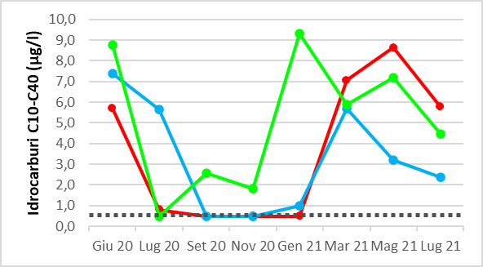
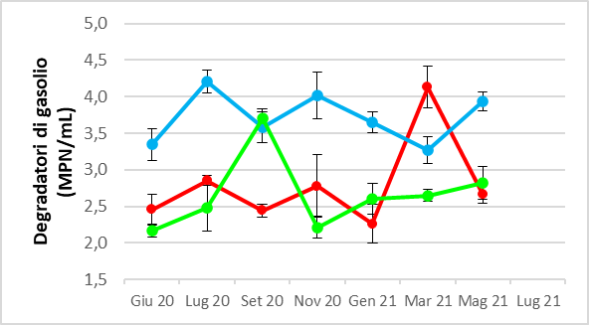
Porto di Cagliari
Tamburini E, Lussu R - Microrganismi nella valutazione
della qualità delle acque portuali
Stagionalità del traffico marittimo legato alle attività turistiche.
Gli impatti determinati da sversamenti possono risultano superiori nella stagione invernale rispetto a quella estiva, sia in rapporto alla minor biodisponibilità dell’inquinante che ai più bassi tassi di degradazione microbica.
Eterogeneità spaziale.
Gli esiti del monitoraggio consentono un miglioramento della pianificazione razionale di interventi futuri.

Slide 15

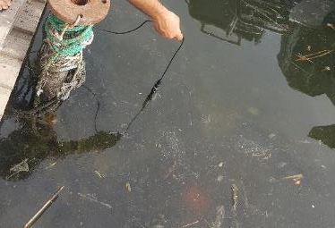
Disperdenti
Tamburini E, Lussu R - Microrganismi nella valutazione
della qualità delle acque portuali
Batteri
Valutazione preliminare ed in corso d’opera della presenza di condizioni idonee alla degradazione:
  elevati livelli di O₂,
  corretto bilancio tra C:N:P,
  microrganismi degradatori.
  Fattori limitanti degradazione:
    basso O_{2,} temperatura, N o P,
    co-contaminazioni tossiche incluso lo stesso disperdente,
    assenza di microrganismi con le idonee capacità degradative,
    inibizione del meccanismo biologico di accesso al substrato.
Batteri
Micelle

Slide 16
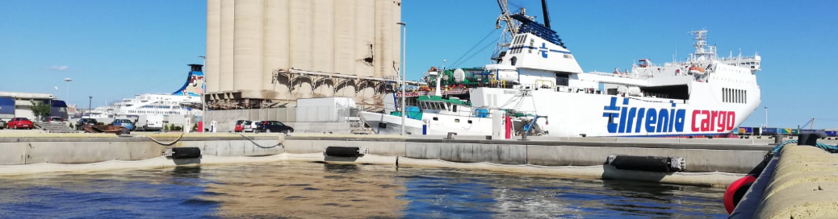
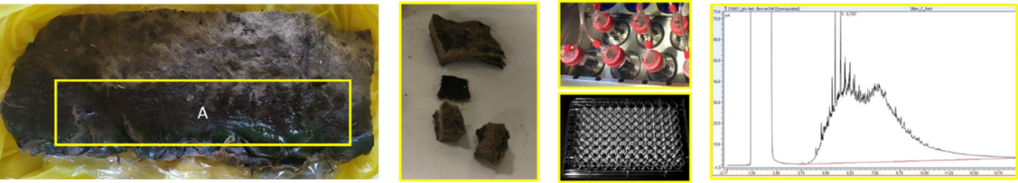
Azione pilota
Tamburini E, Lussu R - Microrganismi nella valutazione
della qualità delle acque portuali

Slide 17
Azione pilota
Tamburini E, Lussu R - Microrganismi nella valutazione
della qualità delle acque portuali
Il monitoraggio biologico deve necessariamente affiancare il monitoraggio chimico tradizionale durante interventi di contenimento e rimozione di idrocarburi tramite l’impiego di prodotti ad azione assorbente.
Trattandosi di sistemi di rimozione meccanica tali prodotti risultano particolarmente indicati nelle zone/periodi a bassa attività auto-depurativa (es. settori con carenza di ossigeno per ridotta circolazione delle acque, fenomeni di eutrofizzazione, basse temperature invernali).
D’altro canto i prodotti ad azione assorbente partecipano alla rimozione del contaminante anche con meccanismo biologico, velocizzando i processi di degradazione microbica grazie alla loro capacità di migliorare l’interazione tra i microrganismi ed il contaminante.

Slide 18
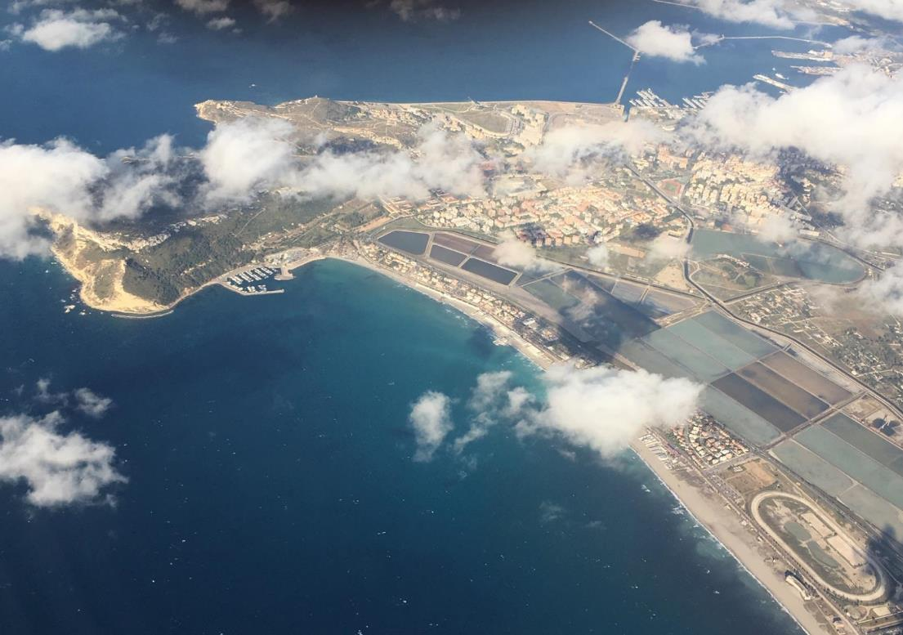
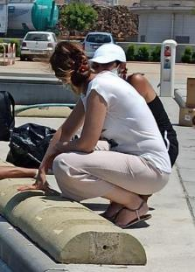
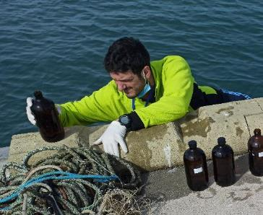
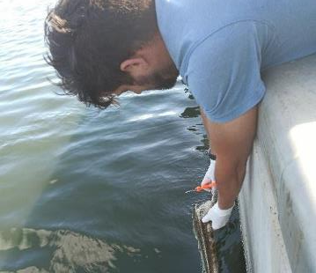
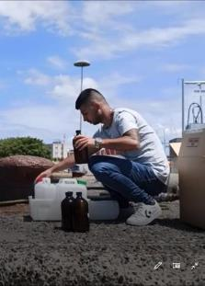
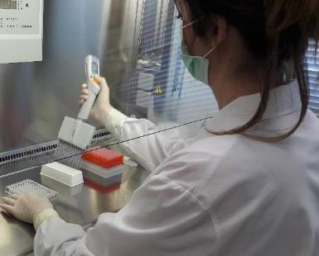
Elena Tamburini
Raffaela Lussu
Federico Meloni
Matteo Muntoni
Riccardo Ardu

Slide 19
Grazie
per l’attenzione
Merci de votre attention

